Slide 1
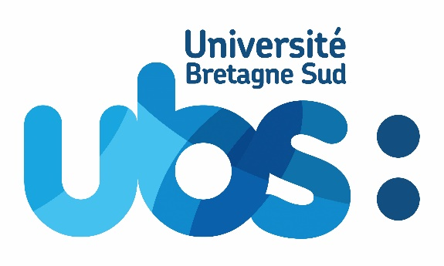
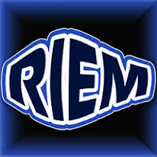
L’Observatoire Citoyen du Littoral Morbihannais - Présentation et Résultats
Intervention du 06 décembre 2017 à la salle Grain de sel de la commune de Séné _ Les deuxième rencontres sur les sciences participatives et la dynamique du littoral Morbihannais

Slide 2
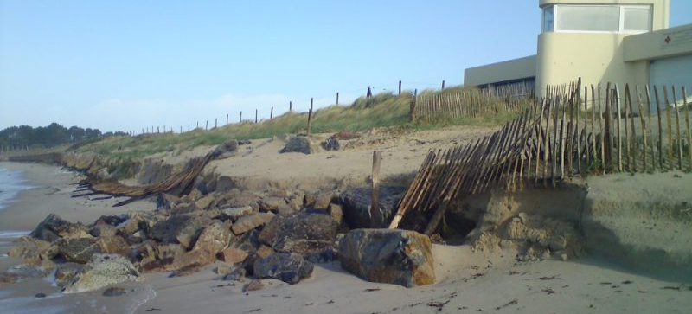
L’érosion dans le Morbihan

Slide 3
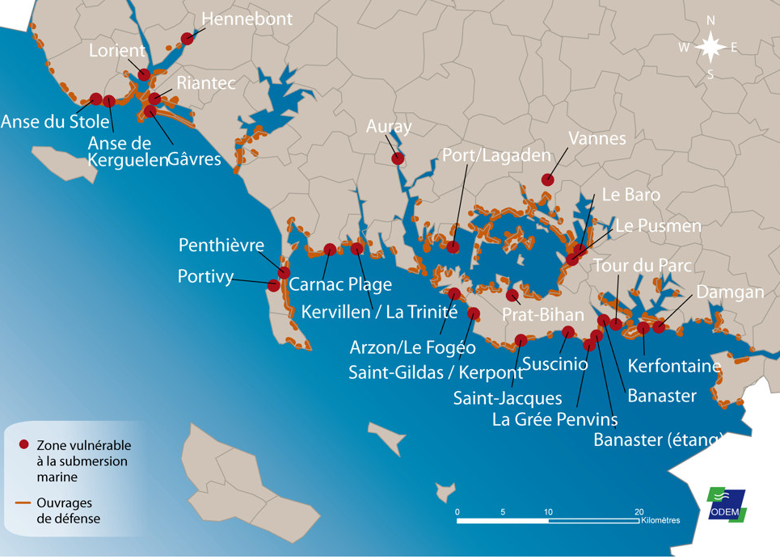
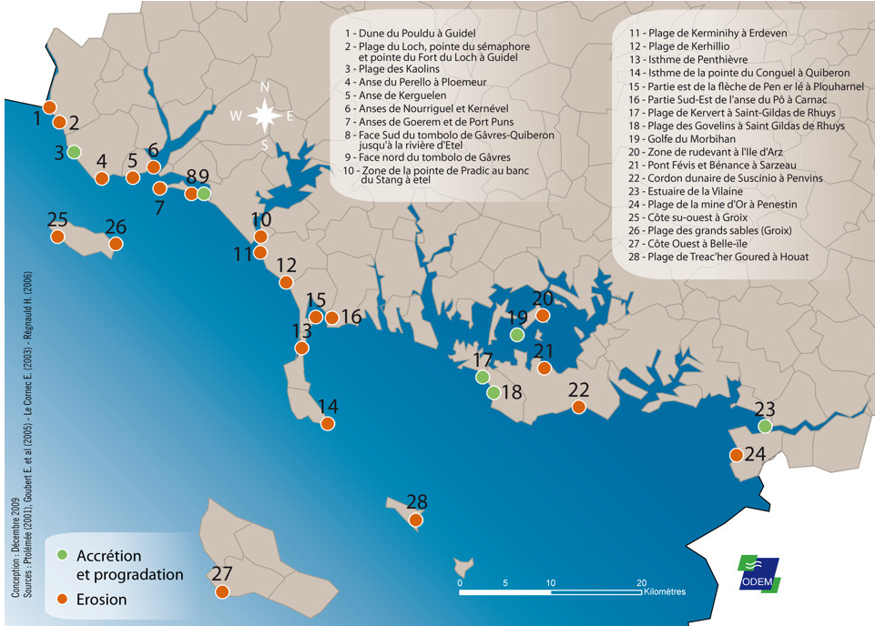
L’érosion dans le Morbihan
Contexte
Notes:
Pourquoi créer un observatoire dans le Morbihan → contexte:

Slide 4
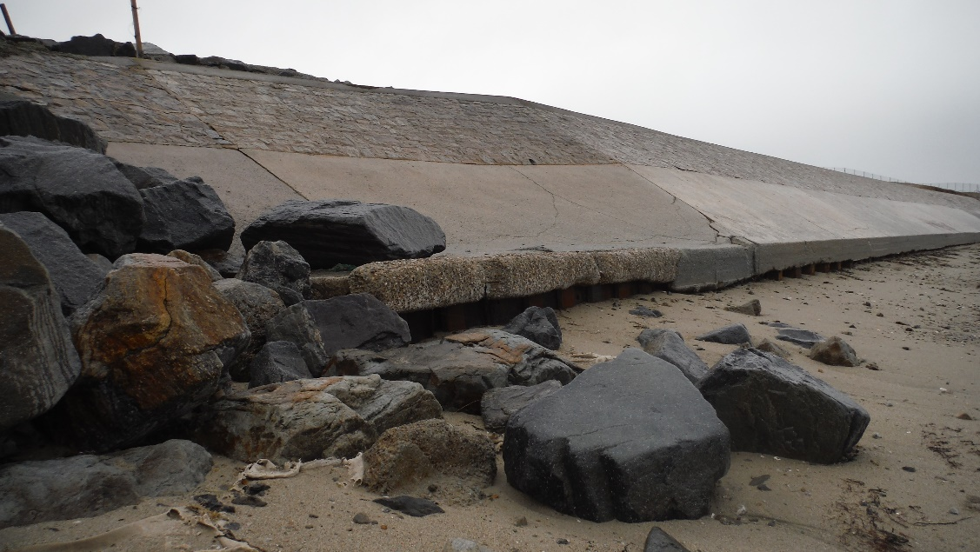
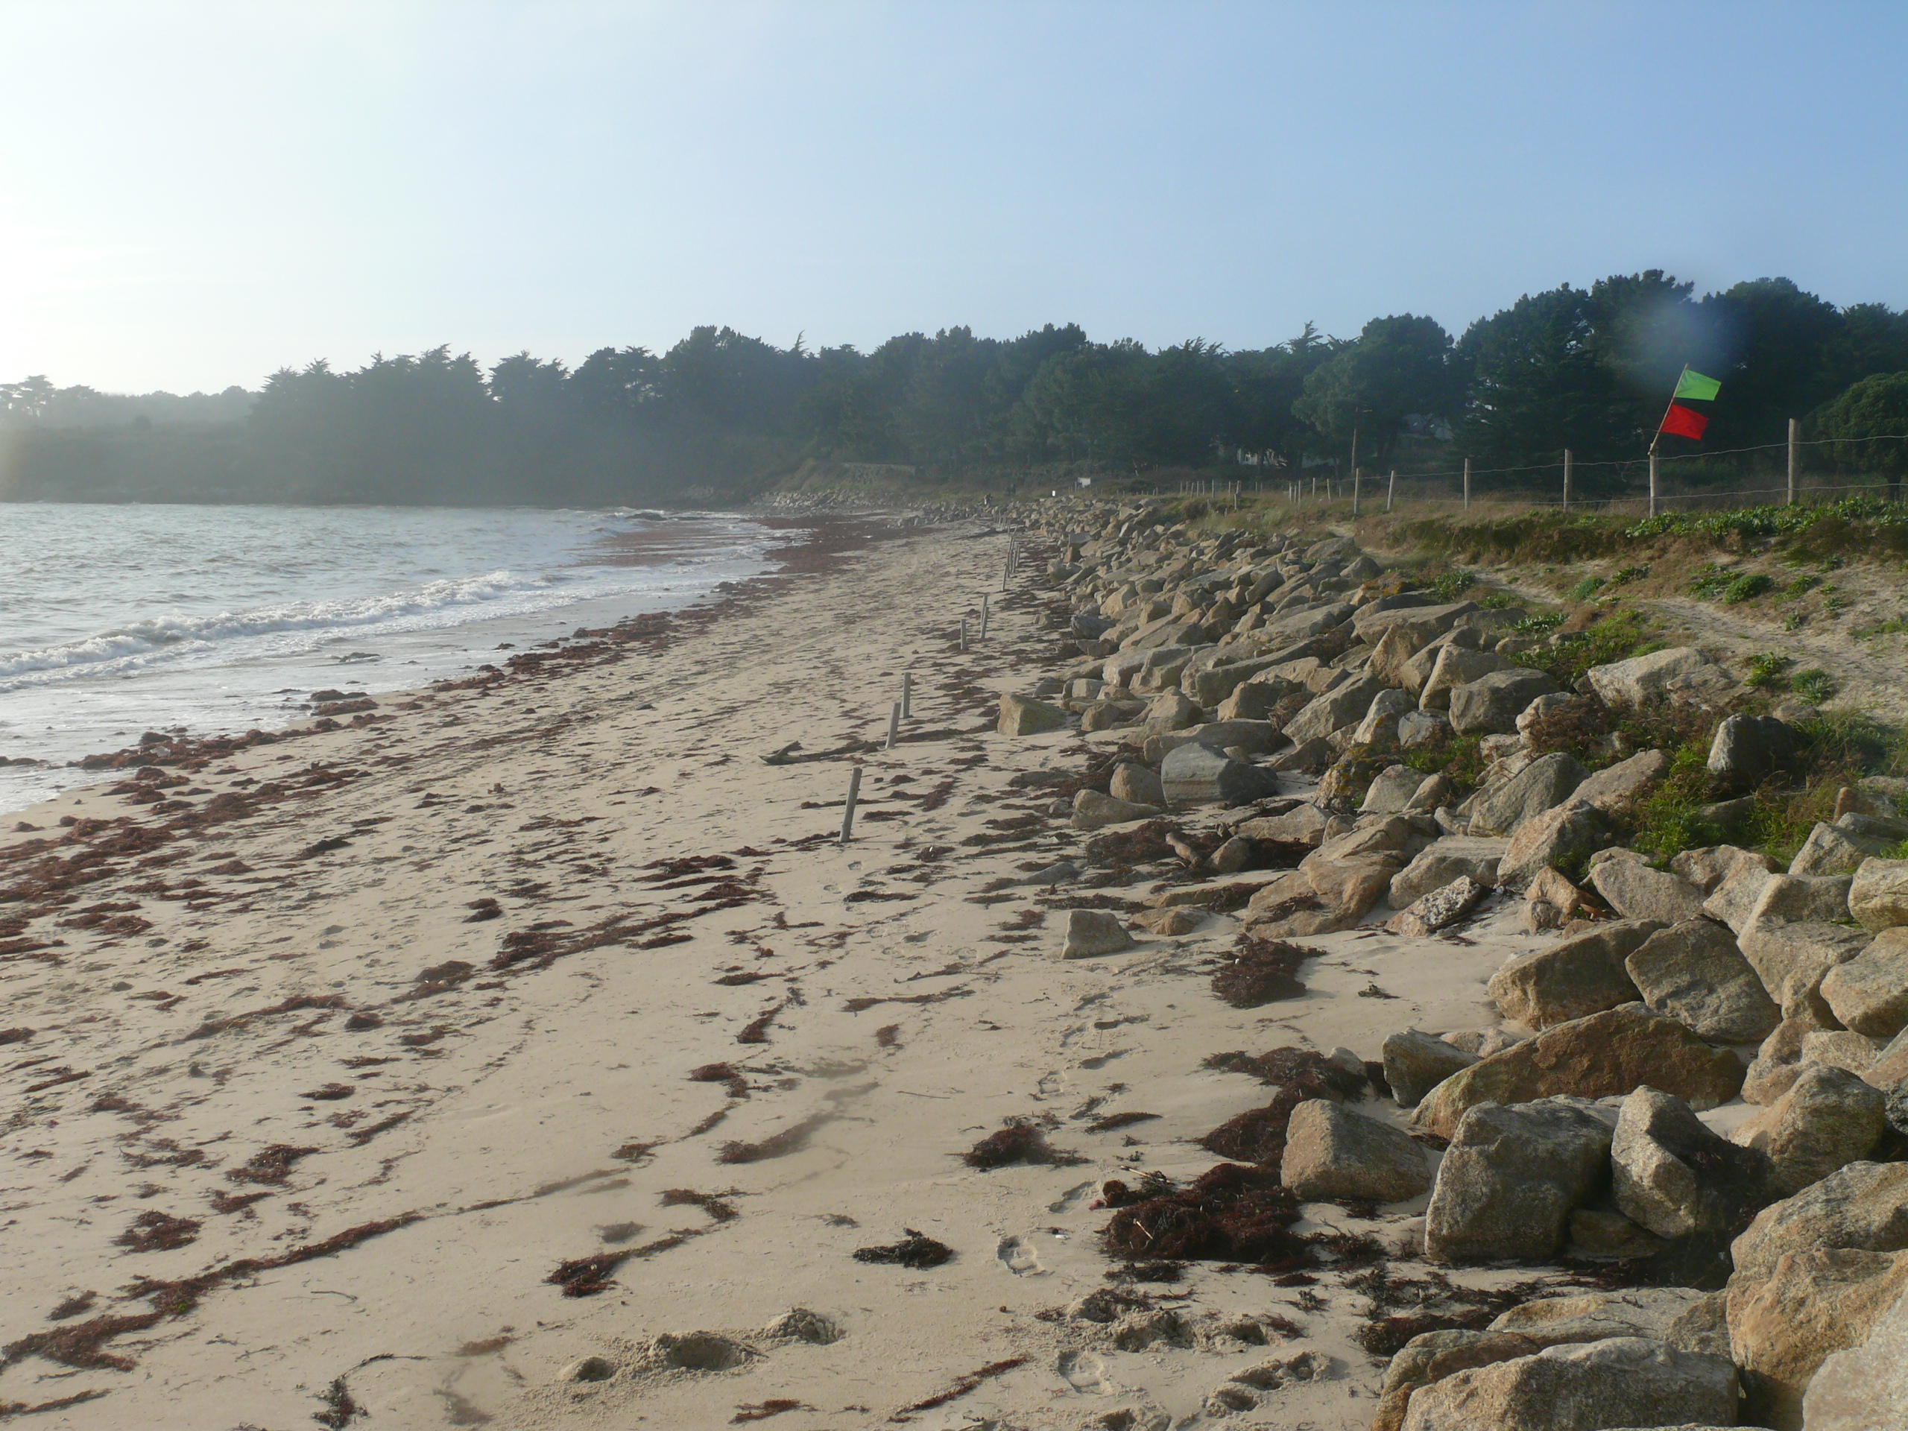
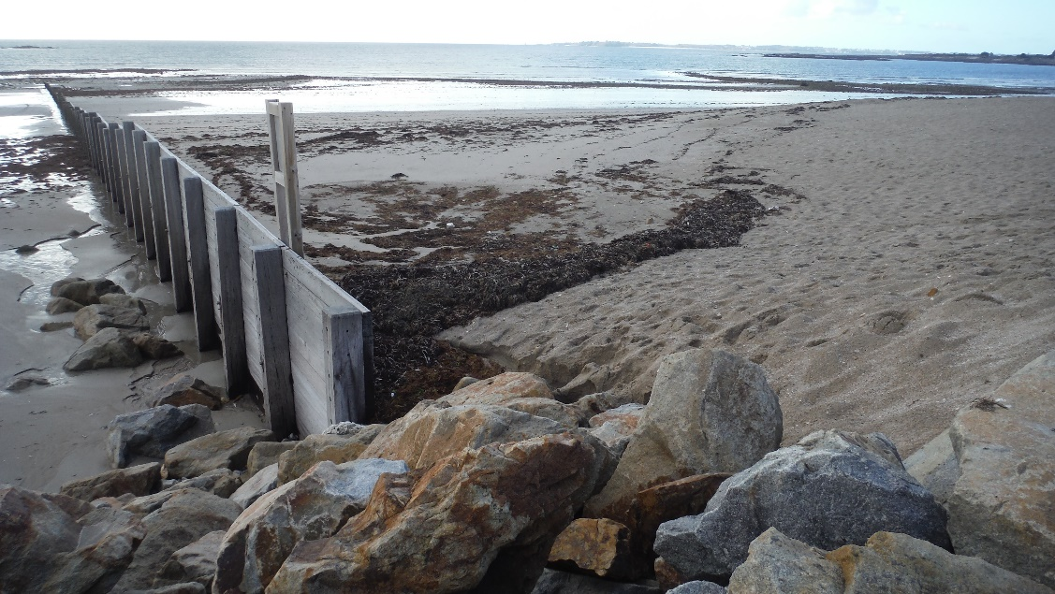
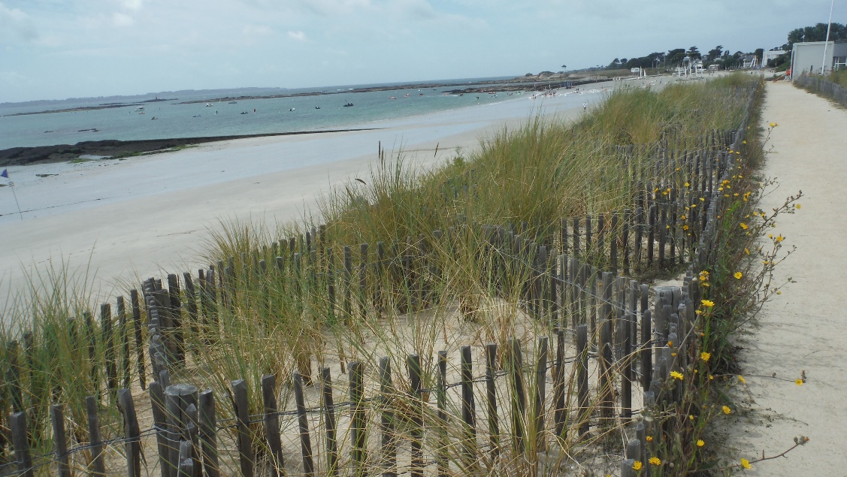
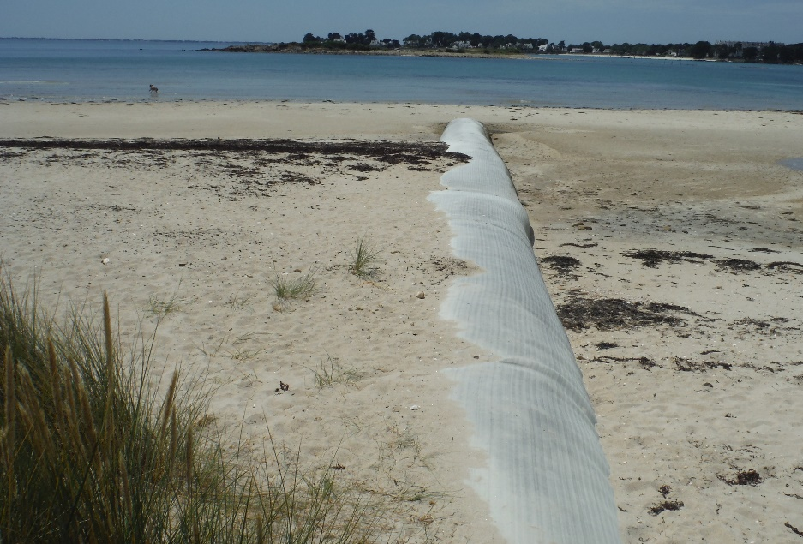
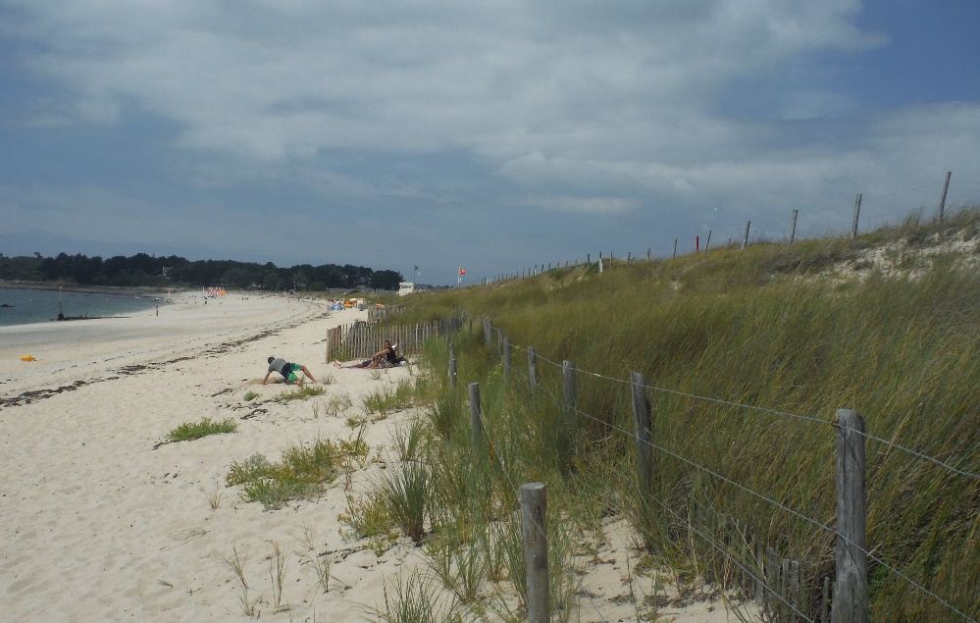
Existe-t-il des solutions?
Aménagements « en dure »
Aménagements « soft »
Adaptée la gestion à la dynamique naturelle de chaque site
Connaissance
Concertation

Slide 5
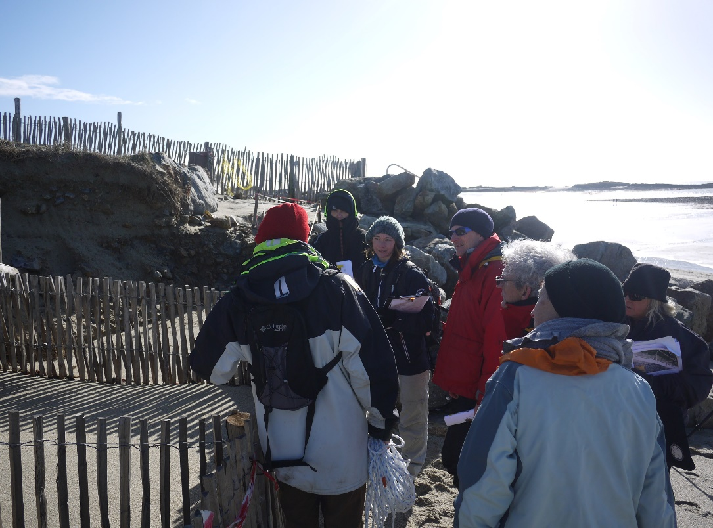
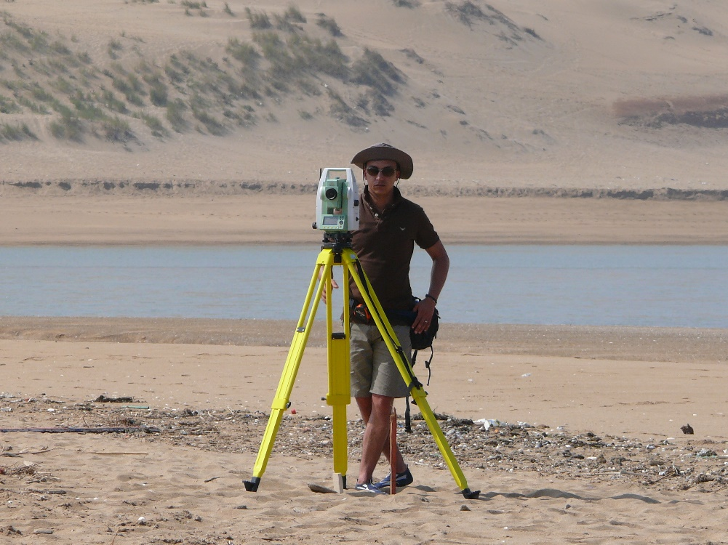
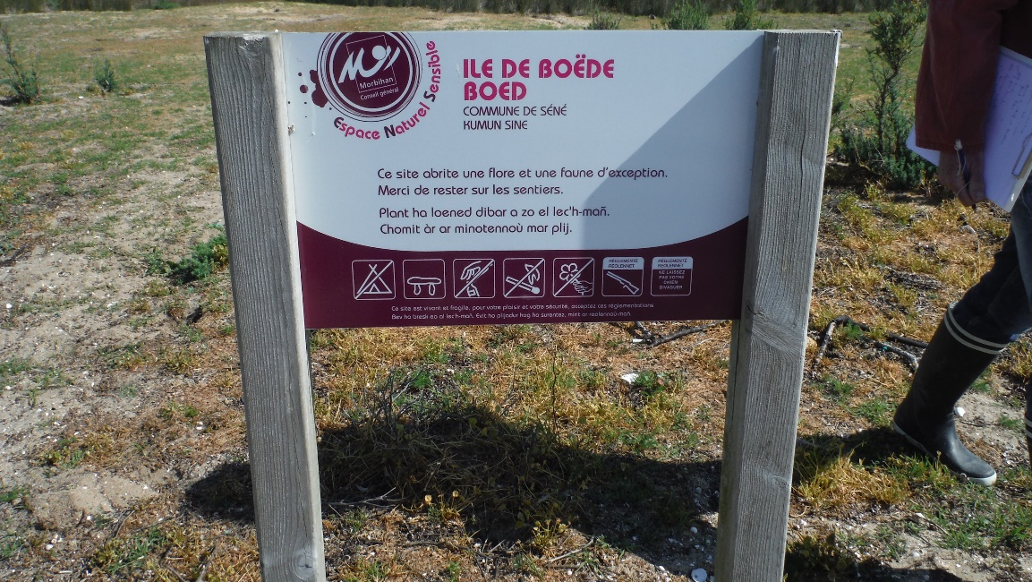
L’érosion du littoral…Tous concernés!
Les citoyens
Les chercheurs
Les gestionnaires / élu(e)s
Intégration
Données
hautes fréquences
Compréhension
Éducation
Préconisations
d’aménagements
Interventions adaptées
Compréhension
Diffusion
Communication

Slide 6
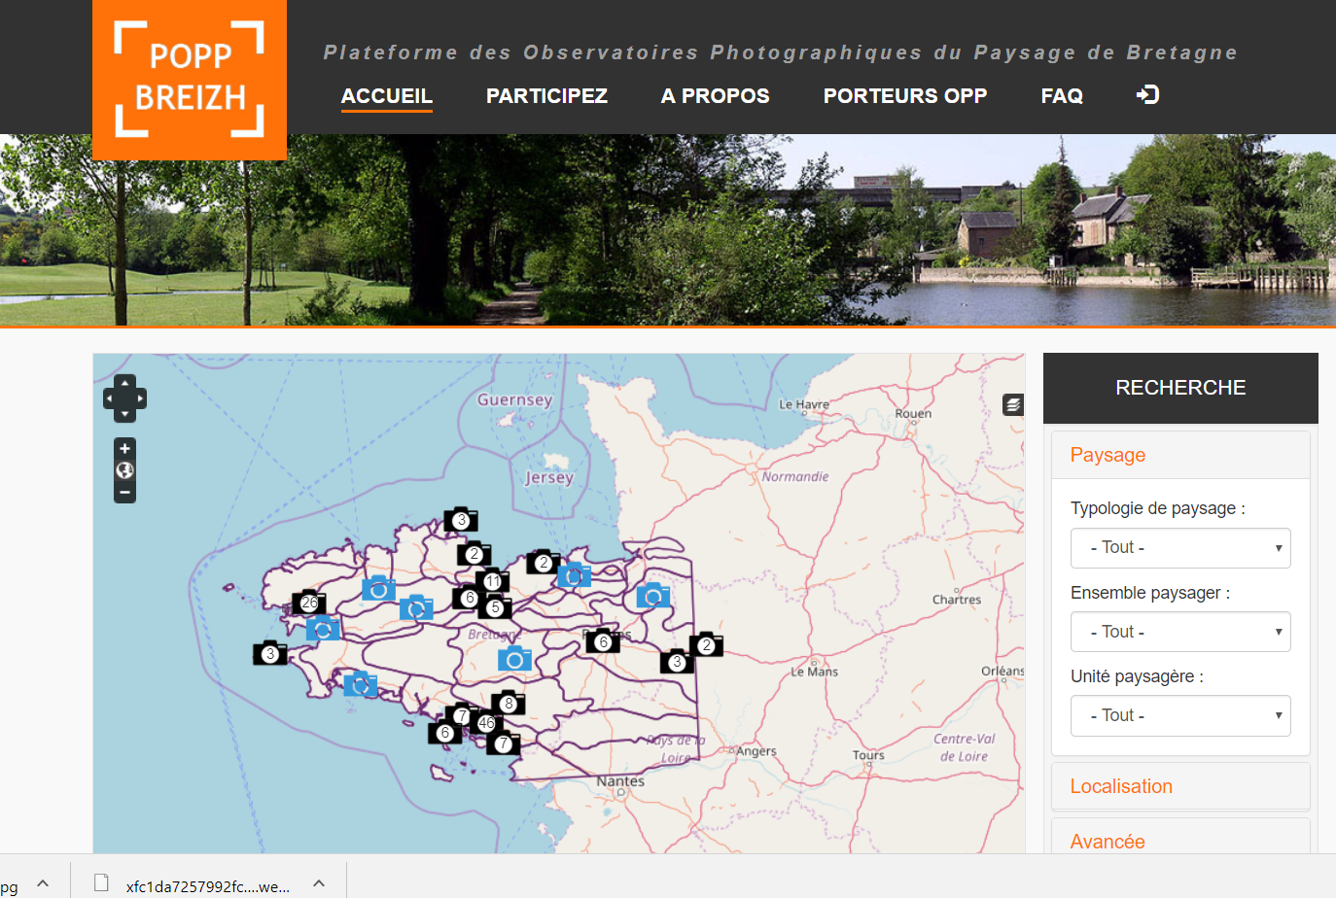
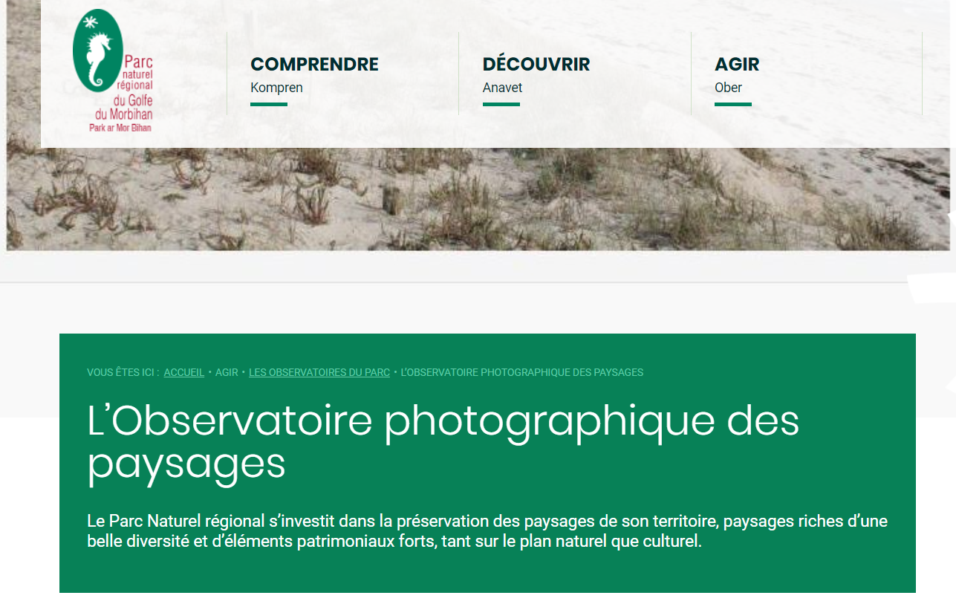
Des observatoires citoyens du littoral (physique)
Diagnostique visuel de l’évolution du littoral

Slide 7
Le laboratoire Géosciences Océan

Slide 8
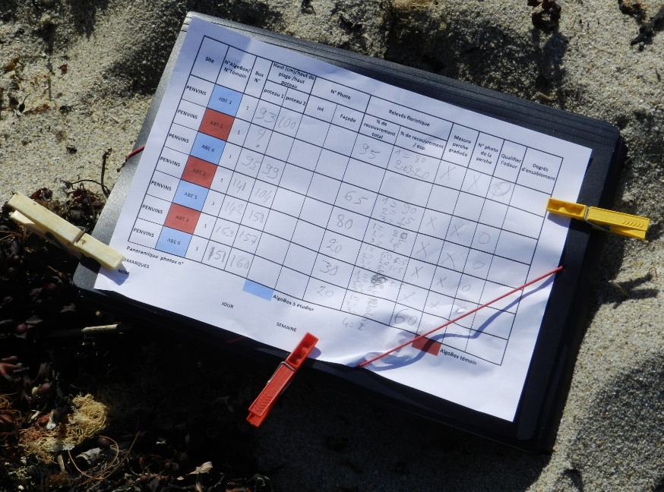
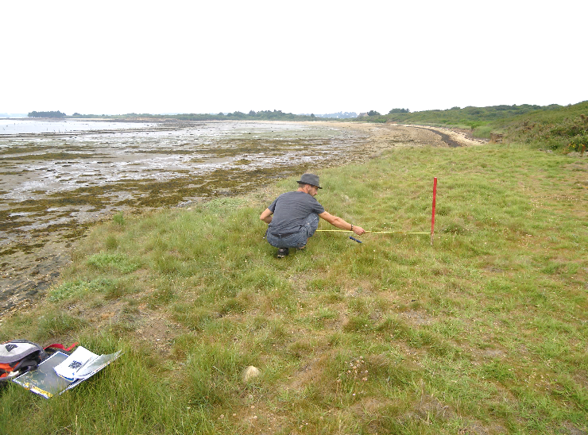
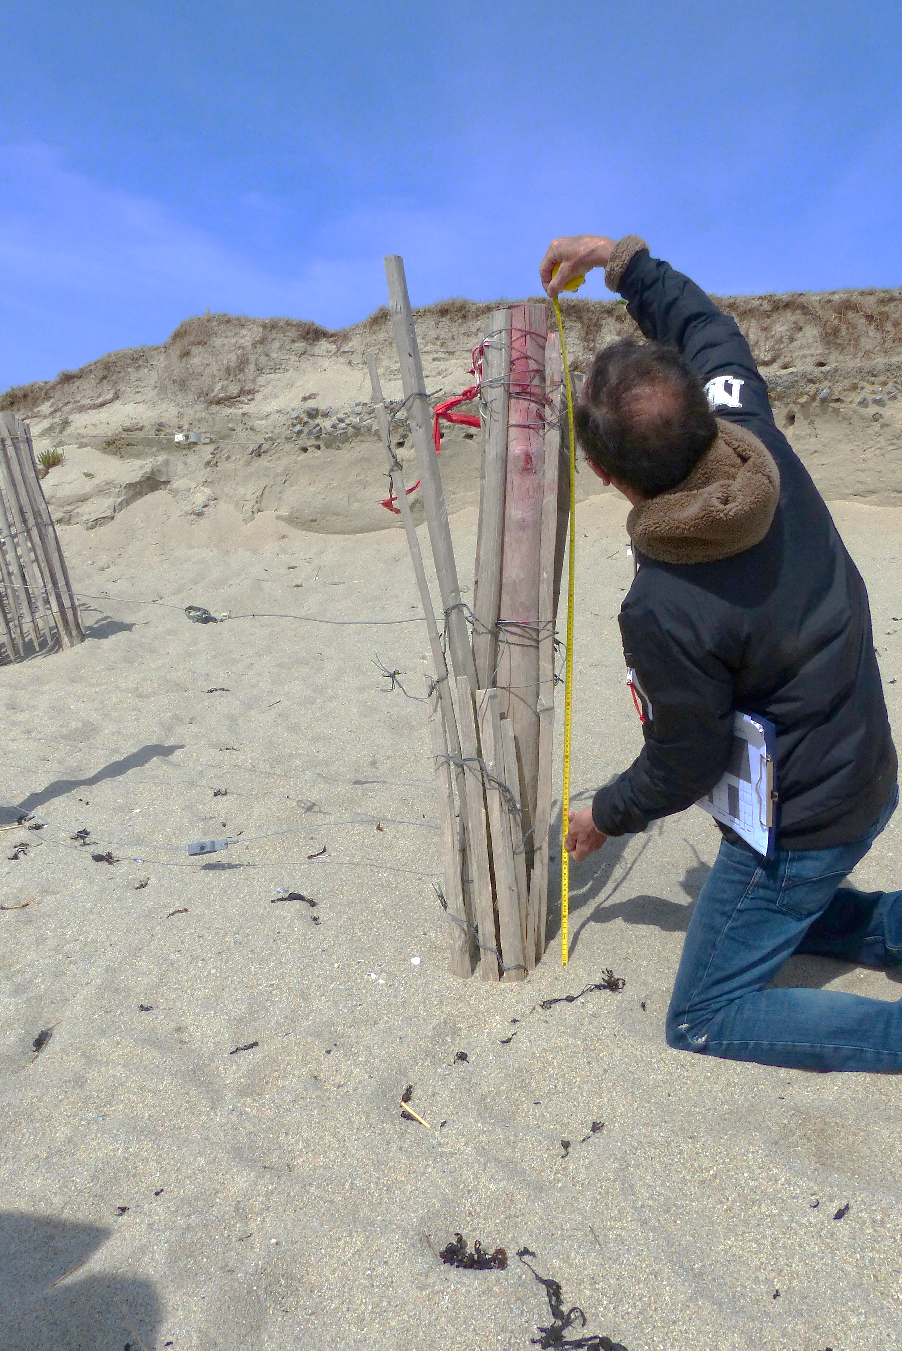
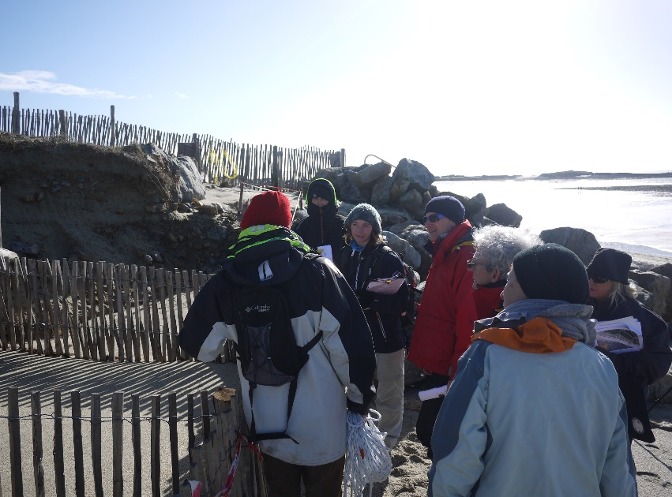
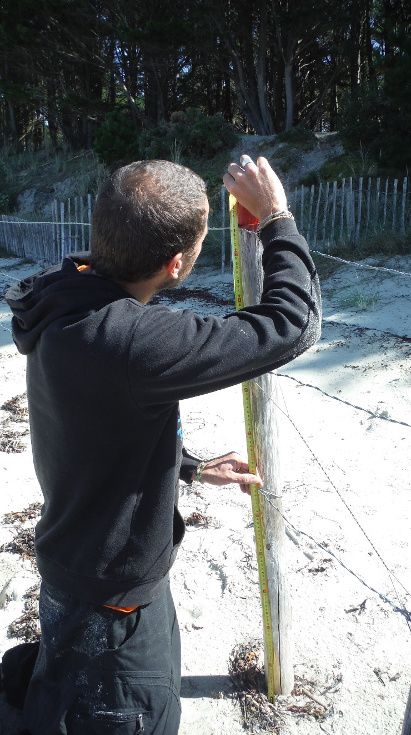
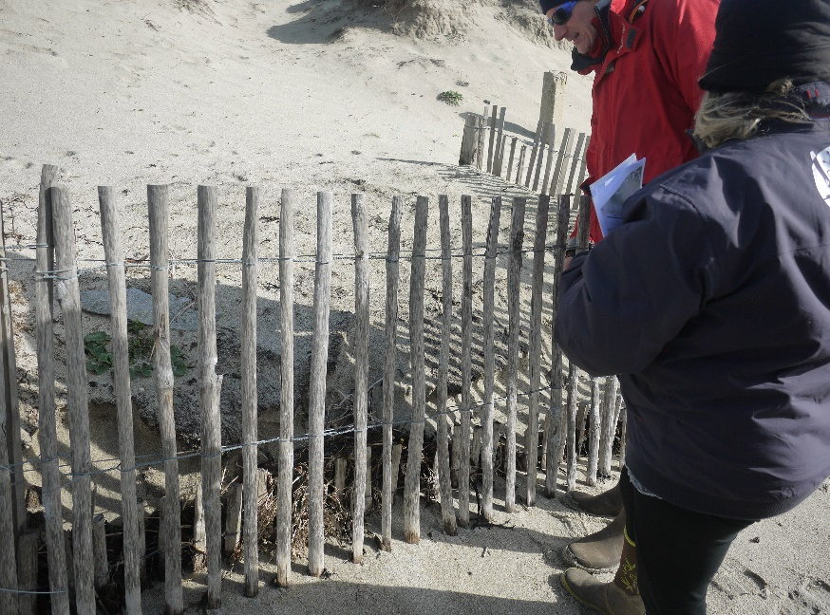
Un suivi physique du littoral par des mesures

Slide 9
L’Observatoire Citoyen du Littoral Morbihannais
De la données scientifiquement exploitables
Taux de recule des falaises
Battement sédimentaire
Impact d’évènements ponctuels
Résilience d’une système
Captage éolien
Avancée de la végétation
Pour surveiller l’évolution du trait de côte et évaluer les impacts des aménagements

Slide 10
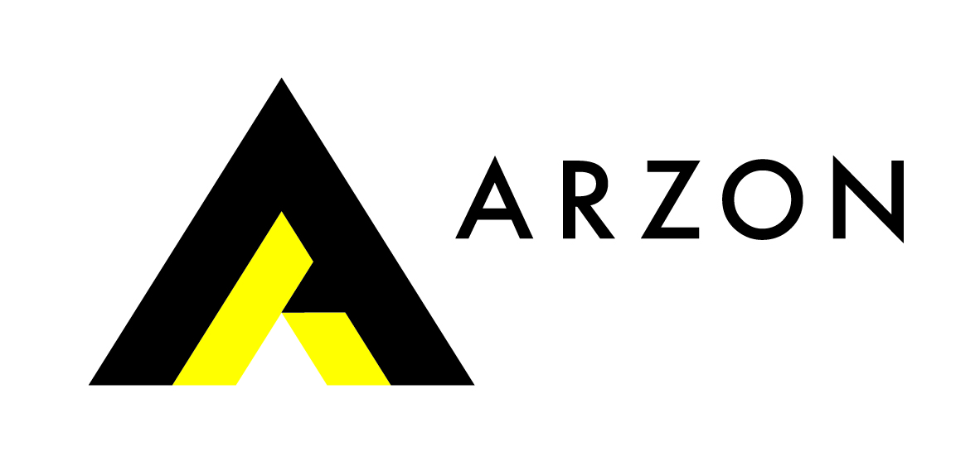
La génèse de l’OCLM
2014
2015
2016
Sarzeau (plage de Penvins)
Partenariat avec RIEM
Mise en place des AlgoBox®
Création de protocoles
Recrutement de bénévoles
Sarzeau (plage de Penvins)
Résultats et valorisations
Propositions d’aménagements
Arzon (plage de Kerjouanno)
Partenariat avec le CD56 (ENS)
Propositions d’aménagements
Sarzeau (plage de Penvins)
Arzon (plage de Kerjouanno)
Mise en place d’AlgoBox®
Création des protocoles
Recrutement des bénévoles
Séné
Trinité-Sur-Mer
… 2018
2017
Île de Boëde
Kervilhen
Sarzeau (plage de Penvins)
Arzon (plage de Kerjouanno)
Suivis participatifs des aménagements
Île de Boëde
Plage de Kervilhen
Arzon
Kerjouanno

Slide 11
Une collaboration entre différentes structures
Partenaire associatif
Organisme fédérateur
Partenaire
Gestionnaire
Réseaux Initiatives des Eco-explorateurs de la Mer (RIEM)
Université Bretagne Sud
Labo. Géosciences Océan
(LGO)
Conseil Départemental 56
Espace Naturel Sensible
(ENS)
Coordination des bénévoles
Contact avec les communes
Récupération des données et transmission
Communication / sensibilisation
Création de protocoles
Apports scientifiques
Analyse des données
Restitution des résultats
Préconisation / expertises
Financement
Propriétaire des sites ENS
Accompagnement
Volonté de multiplier les partenaires pour étendre le réseau à tout le Morbihan

Slide 12
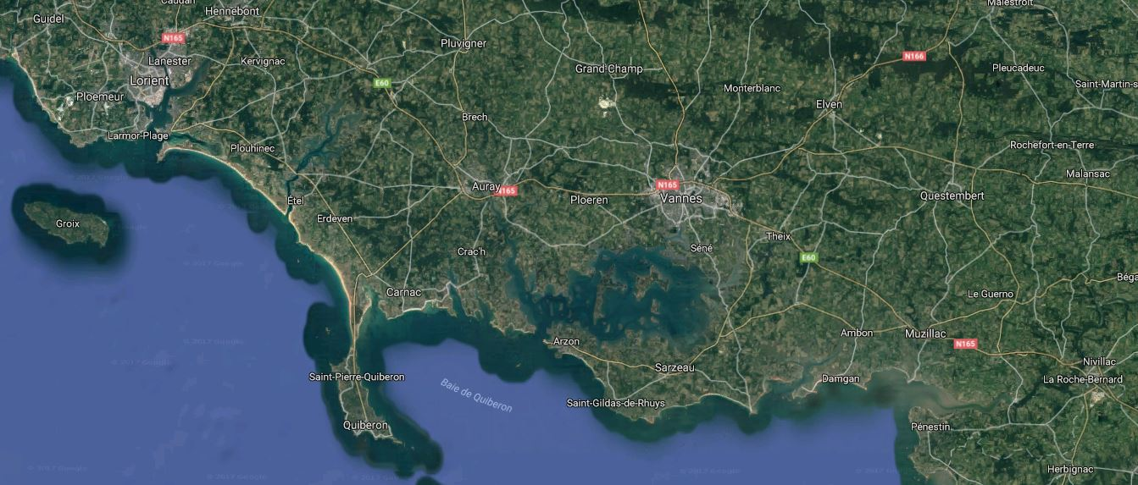
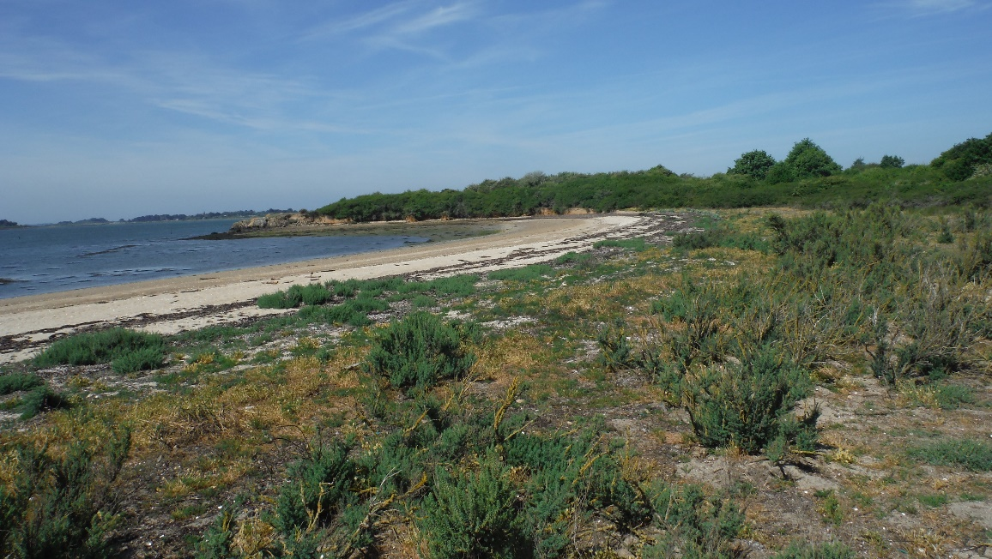
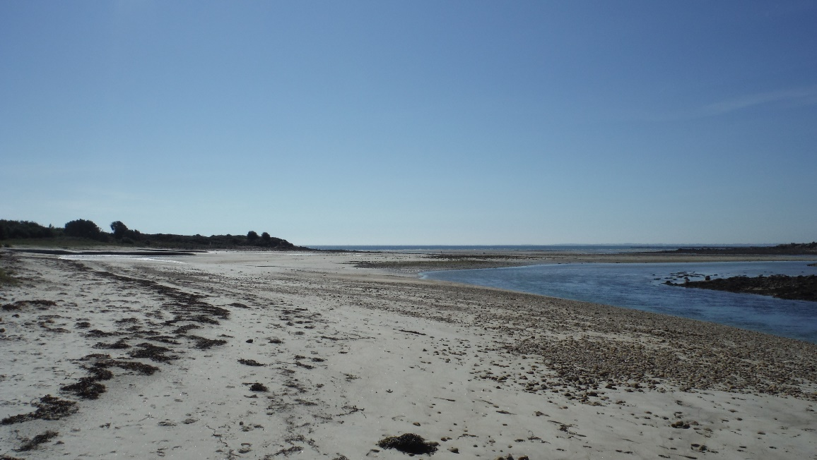
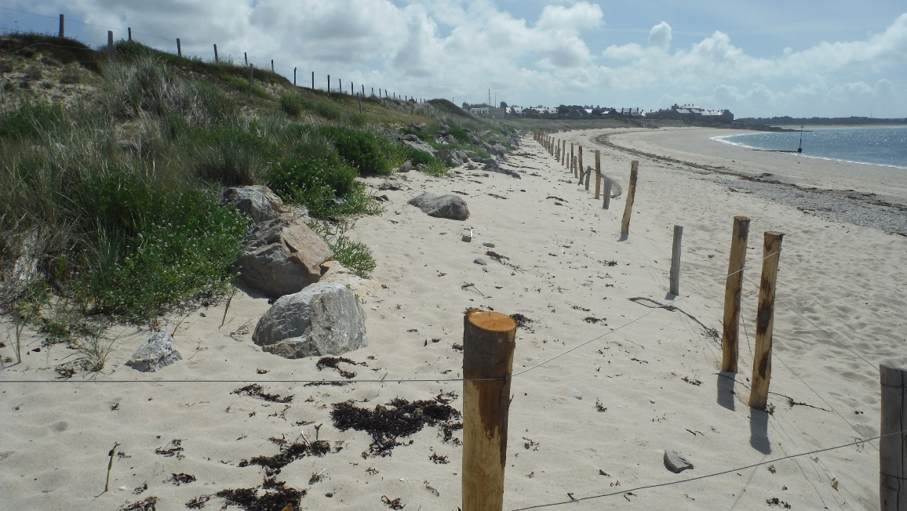
Un observatoire à ambition Morbihannaise
Ile de Boëde
Kervilhen
Kerjouanno
Sites 2017

Slide 13
Un réseau à ambition Morbihannaise
Sites 2017
Sites 2018
Sites futurs
Localisation des sites pour la science participative
Séné
Trinité-Sur-Mer
Île de Boëde
Kervilhen
Arzon
Kerjouanno

Slide 14
En cours de développement…
Un site internet créé par les étudiants du DUT Informatique de l’UBS

Slide 15
Le site participatif de Kerjouanno

Slide 16
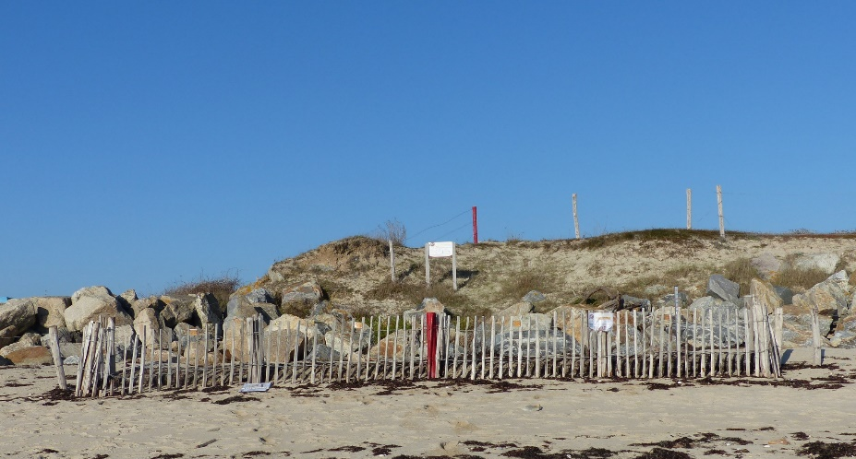
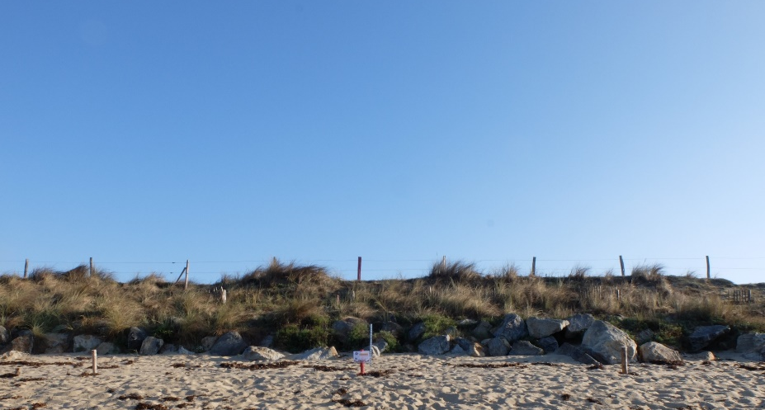
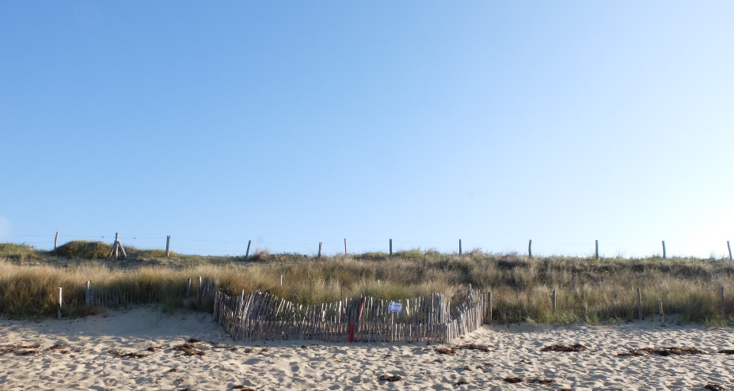
Une plage expérimentale
AlgoBox N°1
Clôture
AlgoBox N°2 et N°3
Casier
3 AlgoBox® (2016)
Enrochements + clôture
(1990 ou avant)
7 casiers de ganivelles (2008)

Slide 17
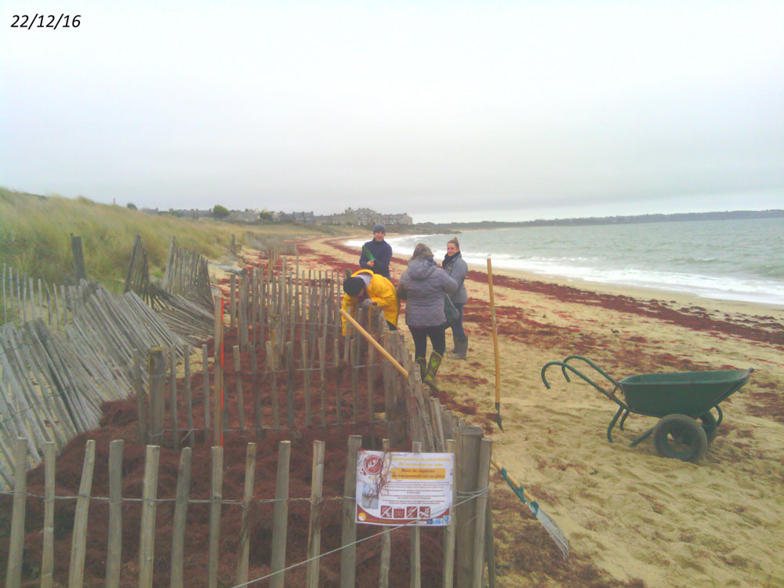
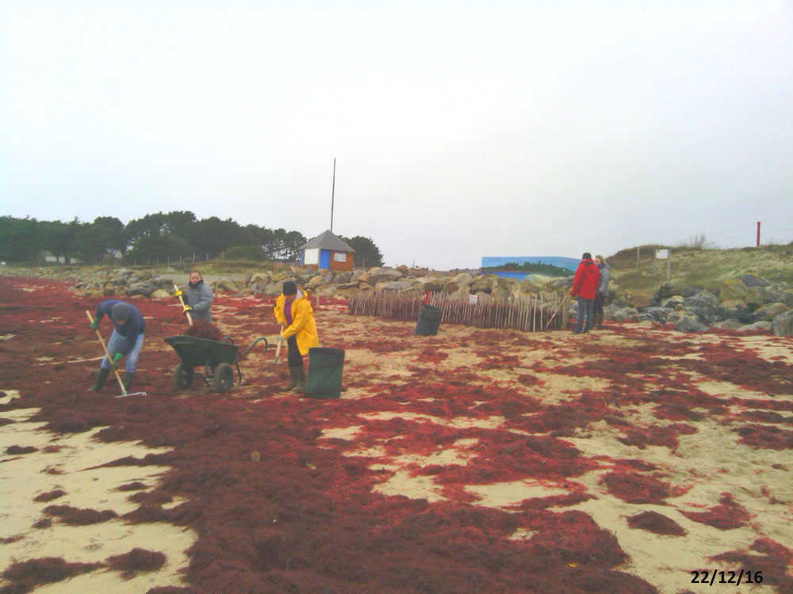
1er Remplissage en algue le 22/12/2016
Un grand merci à tous les bénévoles qui ont donné de leur temps et de leur énergie malgré la météo!!
60 cm de Solieria chordalis dans l’AlgoBox N°1 et 60 cm dans l’AlgoBox N°2.
L’AlgoBox N°3 n’a pas été rempli→ AlgoBox témoins!

Slide 18
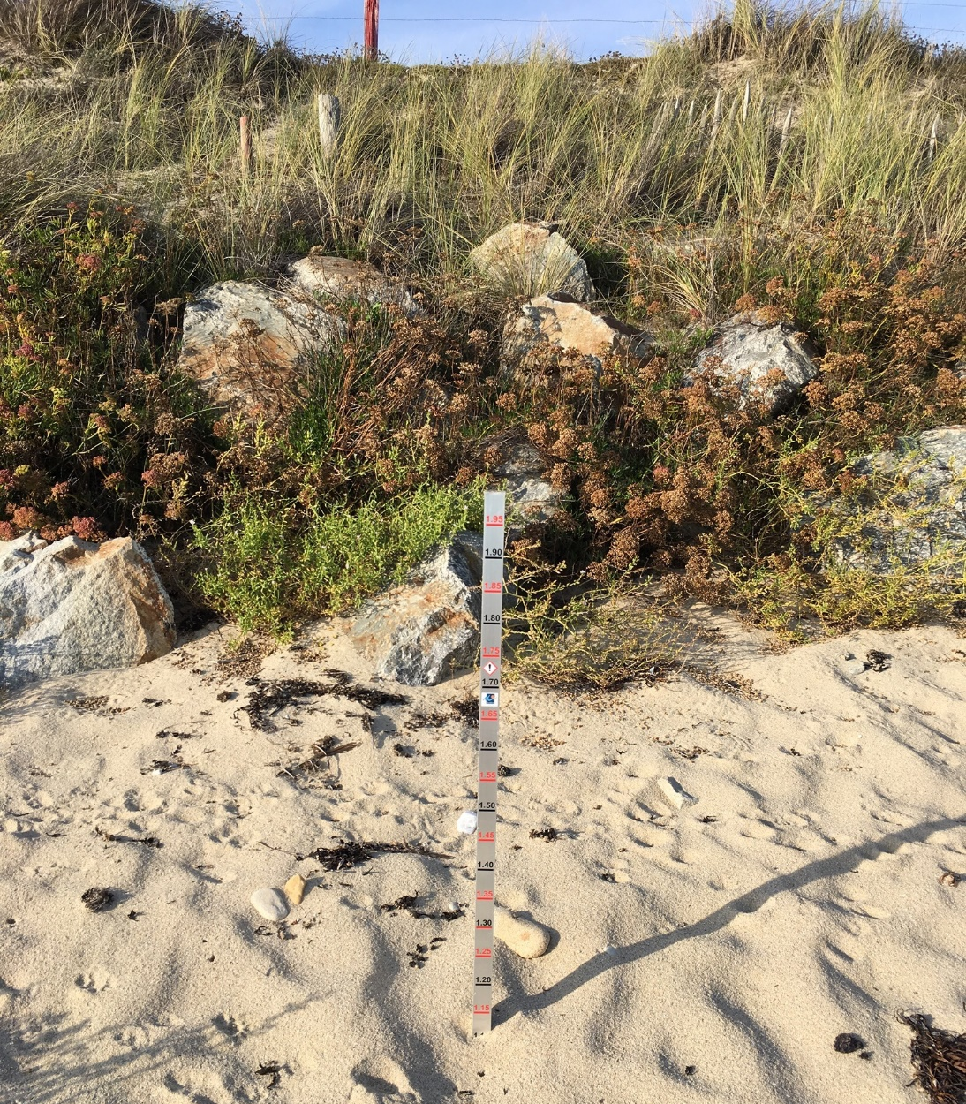
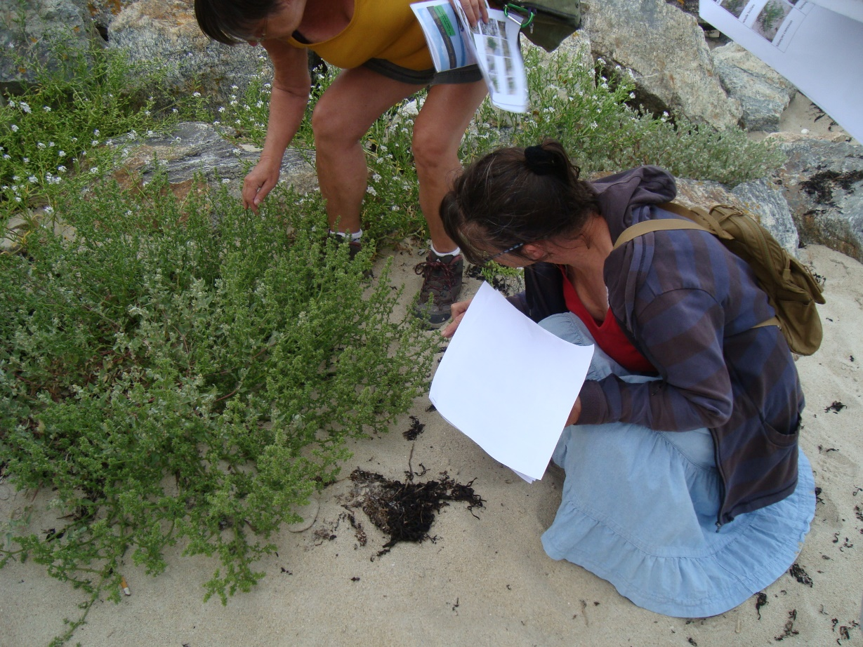
Des protocoles « simples » mais pas « simplistes »
Comparaison des aménagements de la plage de Kerjouanno
Mesure du battement sédimentaire
Evaluation du captage éolien
Estimation du recouvrement végétal

Slide 19
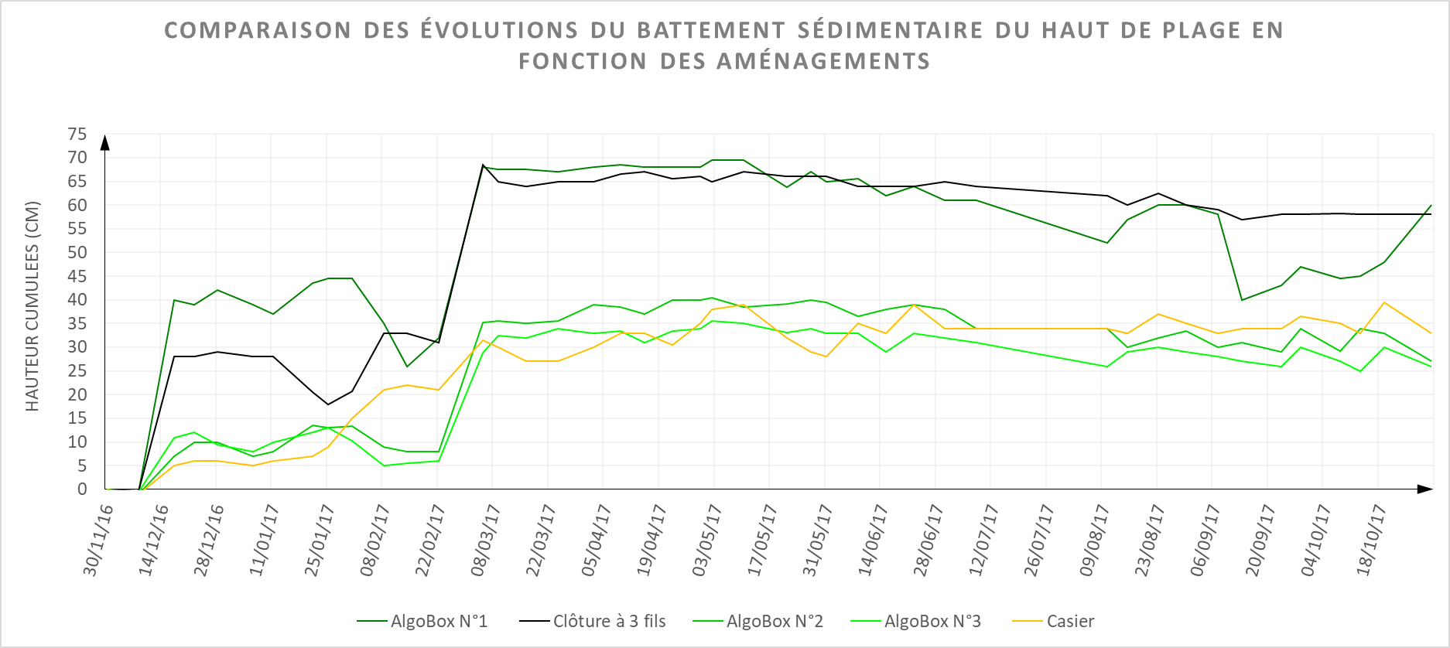
Résultats de la mesure du battement sédimentaire
Coup de vent de 70km/h du NO + houle ONO + coeff de marée 100
Kurt
Leiv
Marcel
Côté Ouest
+ 60 cm
Résilience du système
Côté Est
+ 30 cm
Stabilité d’été

Slide 20
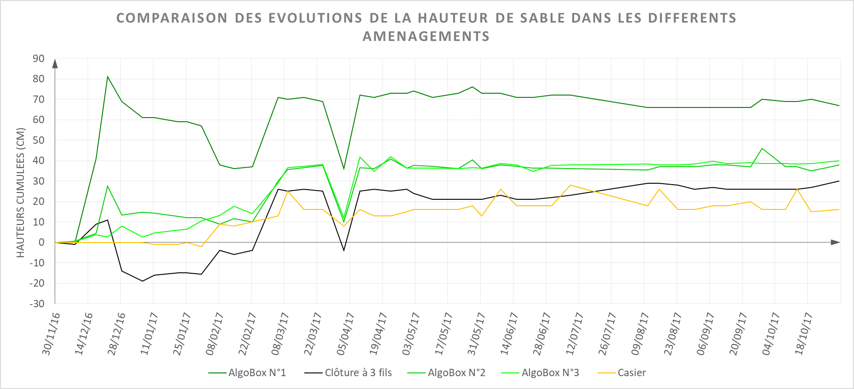
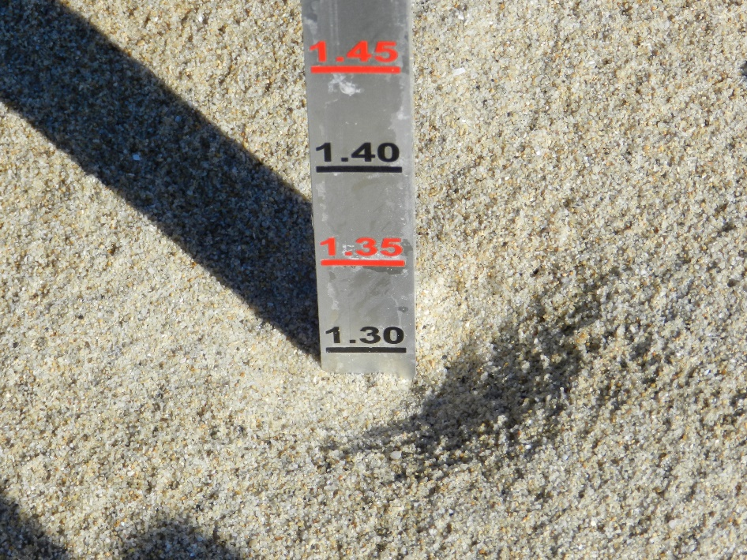
Résultat de l’évaluation du captage éolien
Dégradation rapide des algues:
AlgoBox N°1 : 56% en 6 jours
Algobox N°2 : 63% en 6 jours
Coeff de 109
+ 67 cm
Algues
AlgoBox
+ 39 cm
+ 16 cm
Casier
Clôture moins efficace

Slide 21
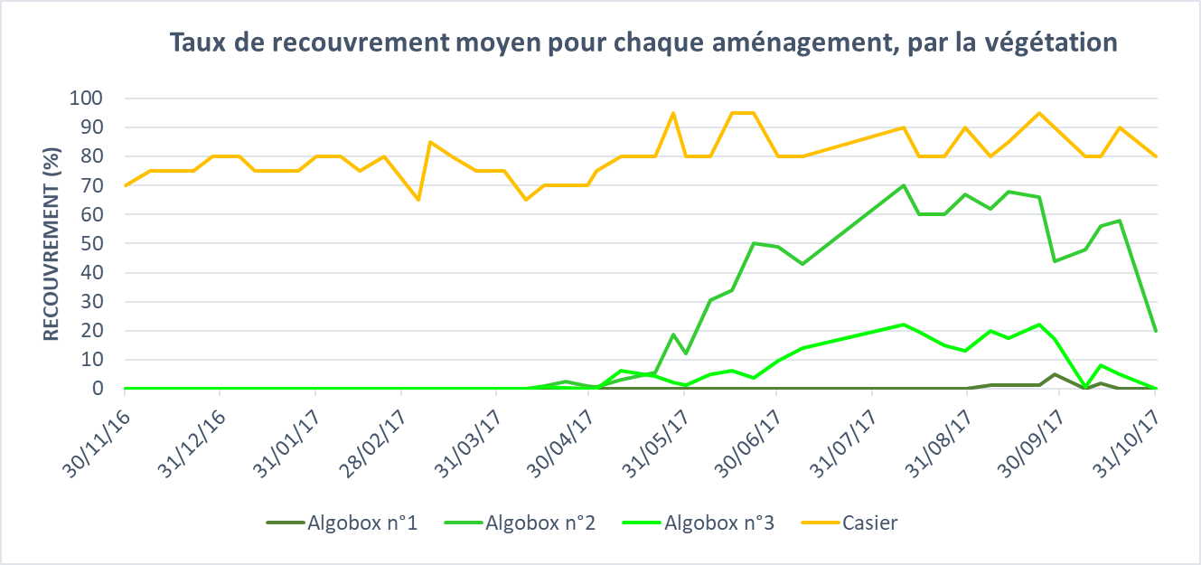
Estimation du recouvrement végétal
AlgoBox N°1 : 0%
Souvent immergé
AlgoBox N°2 : 70%
Végétation annuelle
10/08/17
Ajout d’algues
AlgoBox N°3 : 22%
Végétation vivace
Casier : 90%
Avant-dune formée
Aménagement ancien
Absence d’algue

Slide 22
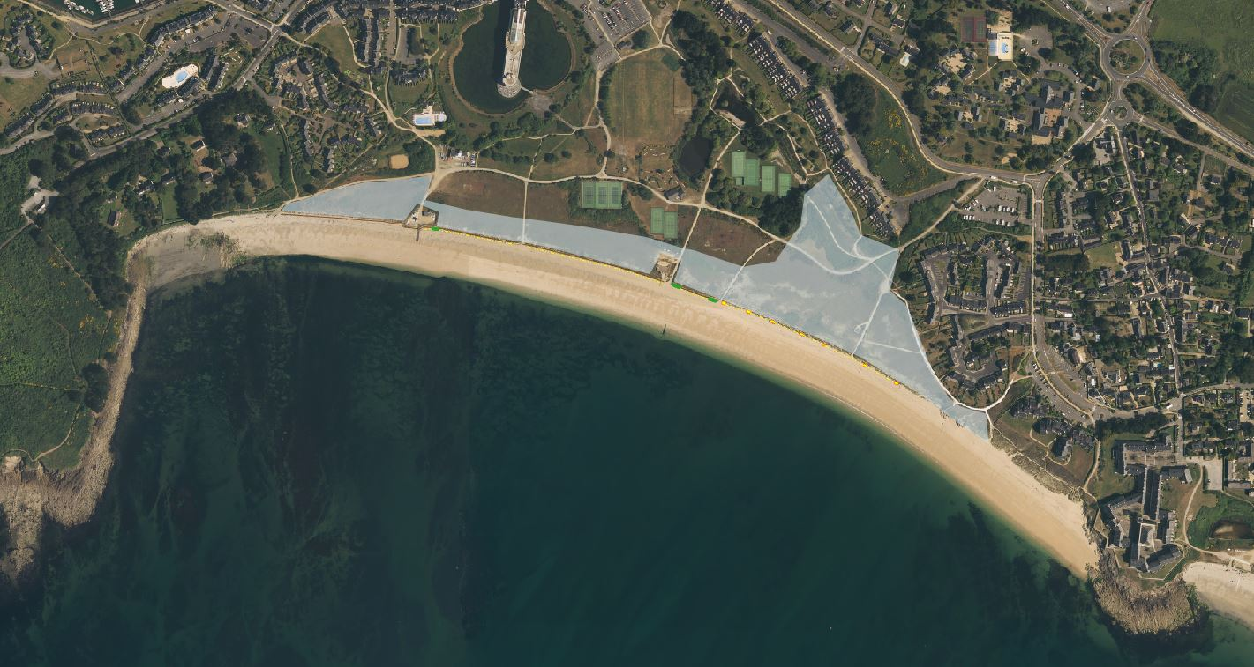
Carte de conclusion d’évaluation des aménagements pour 2016-2017
Un système en cours de résilience suite à la tempête Rosika (02/2016)
AlgoBox N°1
Clôture
AlgoBox N°2 et N°3
Apport HP
++
Apport HP
++
Captage
+++
Casier
Captage
+
Apport HP
+
Apport HP
+
Végétation 0
Végétation
+ -
Captage ++
Captage
+
Végétation
+ + (algues)
Végétation
stable
Haut de plage résilient post tempête
Potentiel de captage éolien non négligeable = Casier de ganivelles ou AlgoBox®
Développement de la végétation amélioré avec ajout d’algues

Slide 23
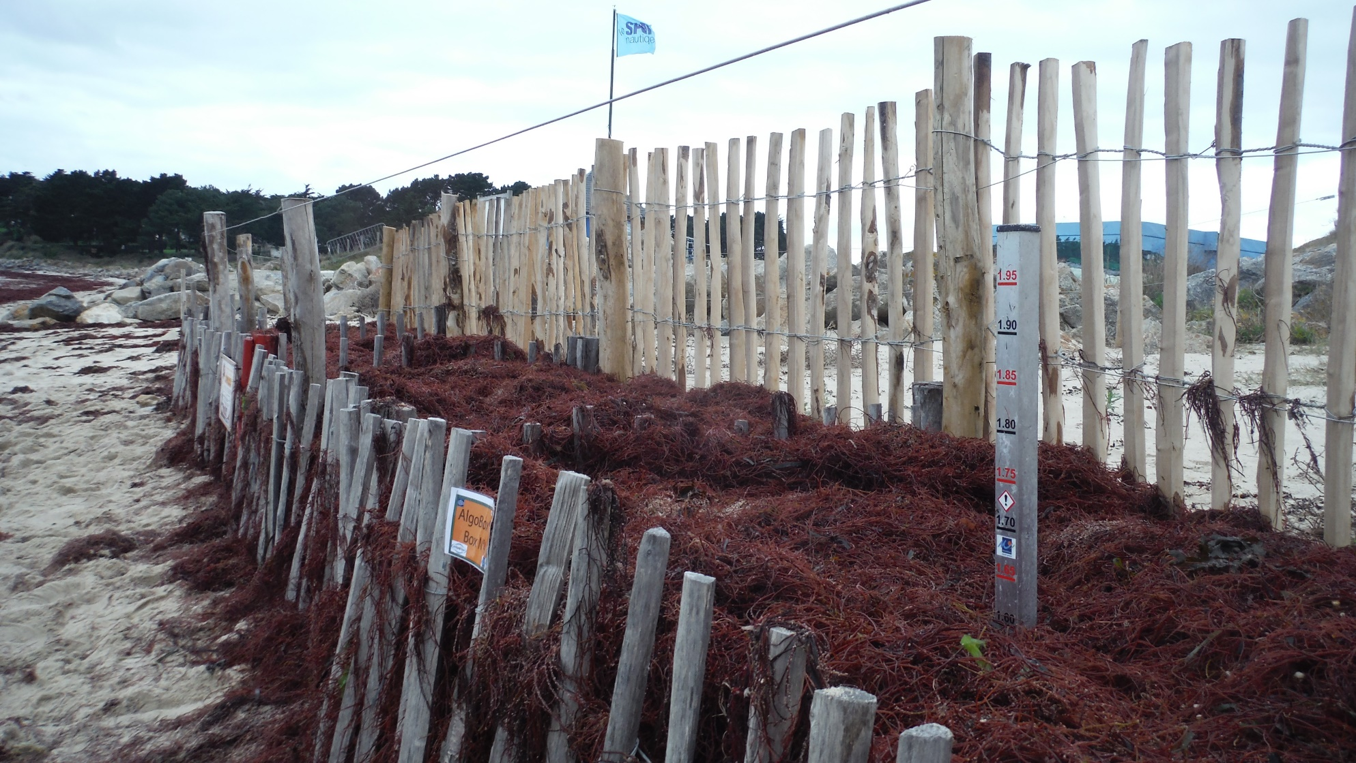
Un nouveau rechargement en algues le 27/11/2017
Encore merci pour votre engagement et votre énergie pour contribuer au renforcement de la dune de Kerjouanno!!

Slide 24
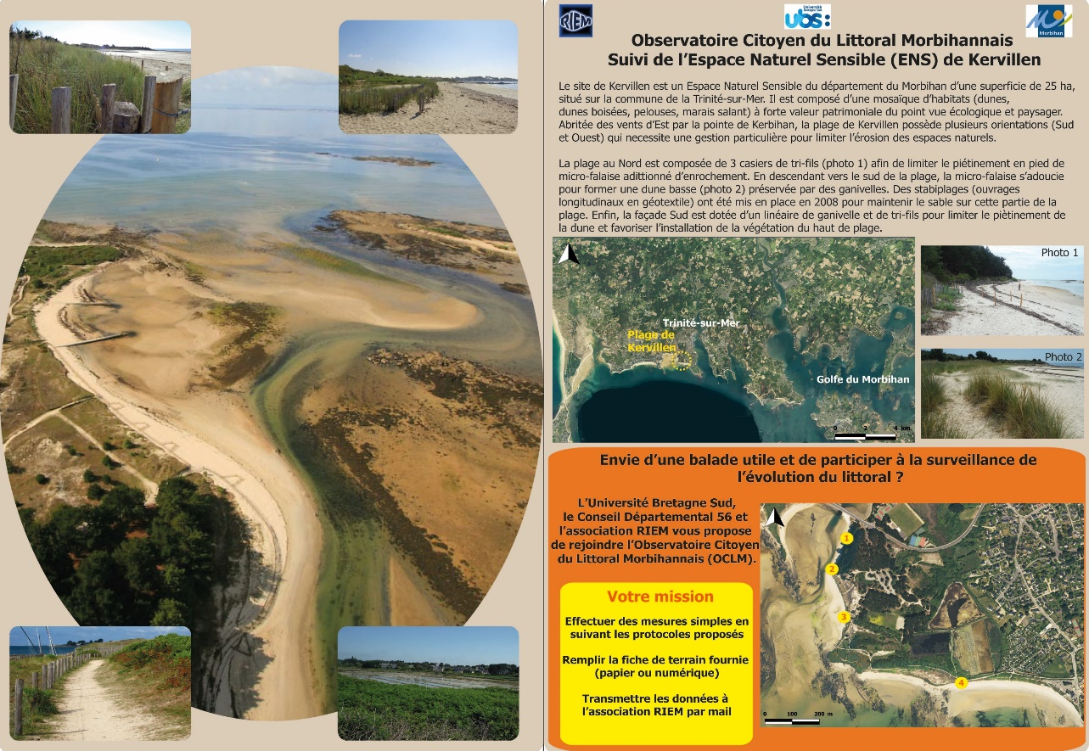
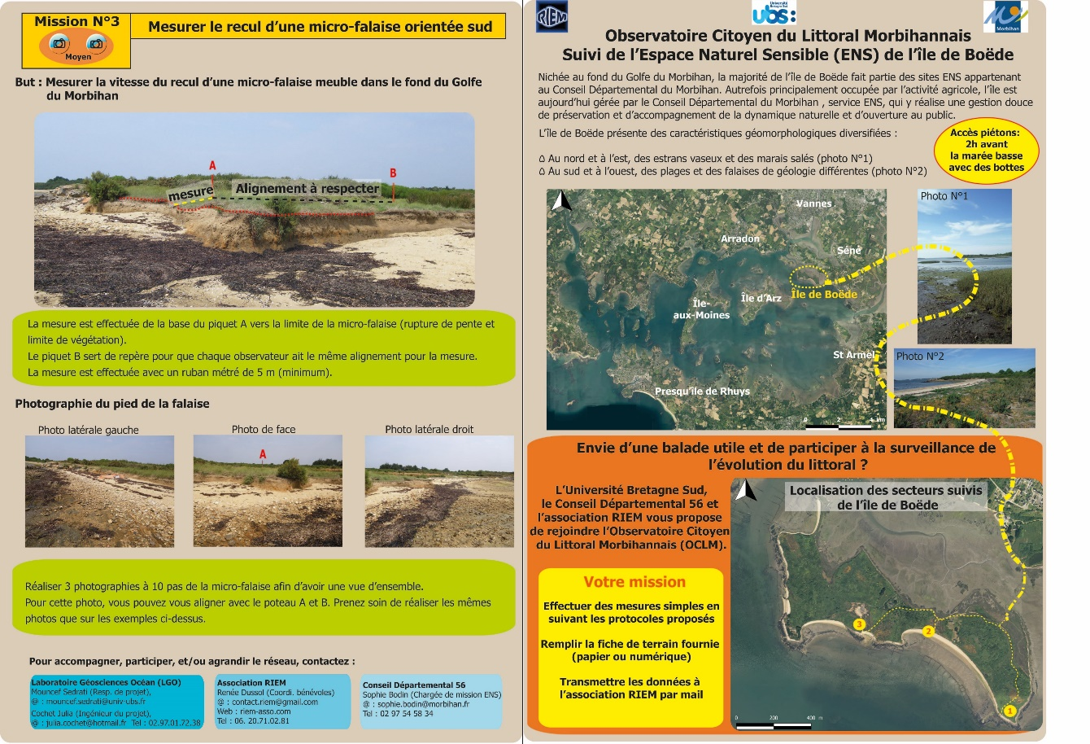
Les nouveaux sites de suivi citoyen
Évaluation des aménagements de protection dunaire
Site de Kervilhen (Trinité-sur-mer)
Mesures de l’érosion verticale
Évaluations du captage éolien
Estimations du recouvrement végétal
L’île de Boëde
Suivi d’un site à dynamique naturelle
Mesures de l’érosion horizontale
Photographies standardisées

Slide 25
Merci pour votre attention et à très bientôt avec l’OCLM

